Slide 1
Русский язык
9
класс
Сложносочинённые предложения
Повторение
Мусурманова
Юлия Юрьевна

Slide 2
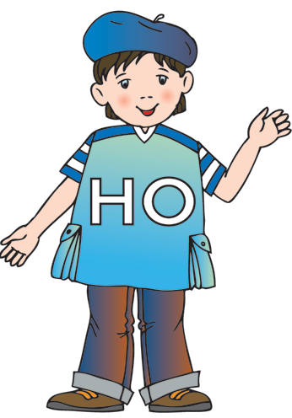
На прошлых занятиях вы узнали
одновременно
(bir vaqtda)
чередование
или
последовательно
(ketma-ket)

Slide 3
Сегодня на уроке мы повторим
как правильно сказать о явлениях, которые происходят
1
одновременно, последовательно;
2
поочерёдно;
3
противопоставляются или противоречат друг другу.
то то

Slide 4
Смысловые отношения между частями ССП
да
?
Какие
предложения
самые многозначные?

Slide 5
Упражнение 30
В пословицы вставьте подходящий союз. Объясните их значение. Какие из пословиц – сложные предложения?
Не место красит человека, … человек украшает место.
Не красна изба углами, … красна пирогами.
Близок локоть, …не укусишь.
Корень учения горек, … плоды его сладки.

Slide 6
Упражнение 30
Не место красит человека, а человек украшает место. (ССП)
Не красна изба углами, а красна пирогами. (ПП)
Близок локоть, да не укусишь. (СП, второе – определенно-личное)
Корень учения горек, а плоды его сладки. (ССП)
да

Slide 7
Учим пословицы

Slide 8
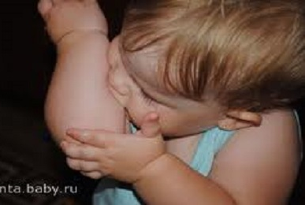
Учим пословицы

Slide 9
Учим пословицы

Slide 10
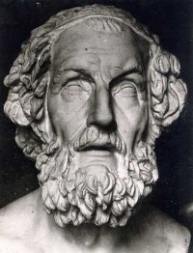
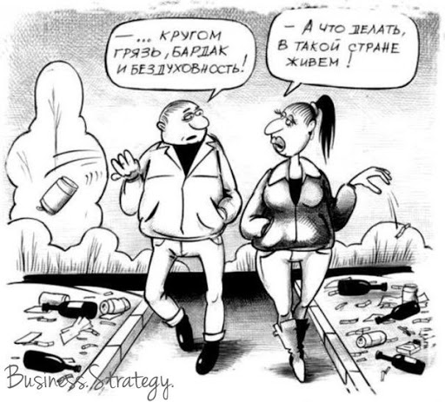
Учим пословицы

Slide 11
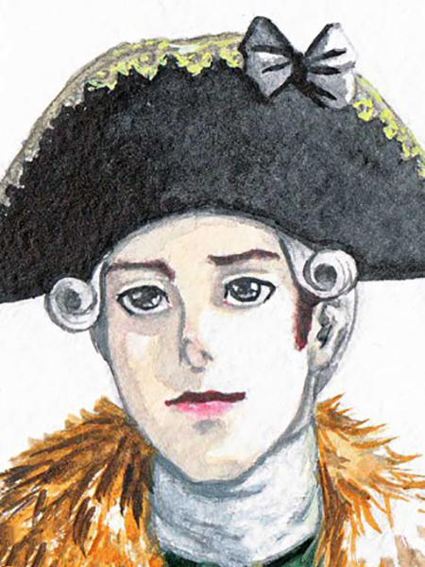
Учим пословицы

Slide 12
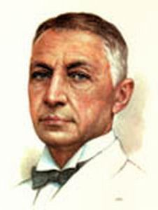
Упражнение 32
Запишите предложения. Укажите в них грамматические основы, назовите союзы.
Всё проходит, да не всё забывается. (И.Бунин)
В мире существует много языков, но все люди одинаково плачут и одинаково смеются.

Slide 13
Упражнение 32
Запишите предложения. Укажите в них грамматические основы, назовите союзы.
Всё проходит, да не всё забывается (И.Бунин)
[ ], да [ ]
В мире существует много языков, но все люди одинаково плачут и одинаково смеются.
[ ], но [ ]
да = но

Slide 14
Задание
Прочитайте предложения с правильной интонацией.
Определите смысловые отношения между частями.
Что выражают предложения — совет или приказ?
1. Будь любознателен и многое тебе откроется.
2. Будь мудр и многих ошибок ты сумеешь избежать.
3. Люби людей даже с их слабостями и люди полюбят тебя.
4. Будь отважен и ты победишь.
повелительное наклонение
buyruq mayli

Slide 15
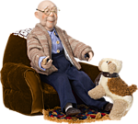
Задание
Прочитайте предложения с правильной интонацией.
Определите смысловые отношения между частями.
Что выражают предложения — совет или приказ?
1. Будь любознателен, и многое тебе откроется.
2. Будь мудр, и многих ошибок ты сумеешь избежать.
3. Люби людей даже с их слабостями, и люди полюбят тебя.
4. Будь отважен, и ты победишь.
тогда
последовательно
ketma-ket

Slide 16
Упражнение 33
Из пар предложений составьте сложносочинённое предложение. Обратите внимание на порядок частей предложения.
1) Я открываю окна. В комнату вливается поток свежего воздуха.
2) Утро выдалось ясное. На небе не было ни облачка.
3) Наступил вечер. На дорогу легли тени от огромных деревьев.
4) Ему было 65 лет. Он многое повидал в этой жизни.
5) Сегодня суббота. В школу идти не надо.
6) Вода в реке было чистая и прозрачная. Мы с удовольствием искупались.
7) Гроза закончилась. Только мокрые листья и лужи на дорогах напоминали о ней.
почему?

Slide 17
Упражнение 33
1) Я открываю окна, и в комнату вливается поток свежего воздуха.
2) Утро выдалось ясное, и на небе не было ни облачка.
3) Наступил вечер, и на дорогу легли тени от огромных деревьев.
4) Ему было 65 лет, и он многое повидал в этой жизни.
5) Сегодня суббота, и в школу идти не надо.
6) Вода в реке было чистая и прозрачная, и мы с удовольствием искупались.
7) Гроза закончилась, и только мокрые листья и лужи на дорогах напоминали о ней.
, и поэтому

Slide 18
Загадки
Виден край, да не дойдёшь.
2. Двое глядят, да двое слушают.
3. Ты пойдёшь, и она пойдёт.
4. Его бьют, а он не плачет и ещё быстрее скачет.
5. Тучек нет на горизонте, но раскрылся в небе зонтик.
6. Тебе дали, а люди пользуются.
7. Под землёй огонь горит, а снаружи дым видно.
8. В круглом домике, в окошке
ходят сёстры по дорожке.
Не торопится меньшая,
но зато спешит старшая.
тень
мяч
морковка
горизонт
имя
стрелки часов
глаза и уши
парашют

Slide 19
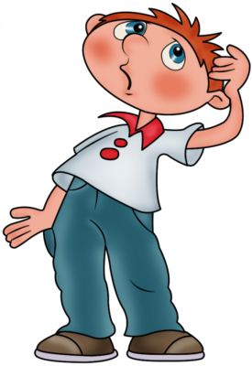
Загадки
Виден край, да не дойдёшь.
2. Двое глядят, да двое слушают.
3. Ты пойдёшь, и она пойдёт.
4. Его бьют, а он не плачет и ещё быстрее скачет.
5. Тучек нет на горизонте, но раскрылся в небе зонтик.
6. Тебе дали, а люди пользуются.
7. Под землёй огонь горит, а снаружи дым видно.
8. В круглом домике, в окошке
ходят сёстры по дорожке.
Не торопится меньшая,
но зато спешит старшая.
тень
мяч
морковка
горизонт
имя
стрелки часов
глаза и уши
парашют
горизонт - ufq

Slide 20
Сегодня на уроке мы повторили
как правильно сказать о явлениях, которые происходят
1
одновременно, последовательно;
2
поочерёдно;
3
противопоставляются или противоречат друг другу.
да

Slide 21
Домашнее задание
Упражнение 34.
Закончите высказывания, чтобы получились сложные предложения.

